Slide 1

UNIVERSIDAD DE LAS FUERZAS ARMADAS
Espe
DEPARTAMENTO DE CIENCIAS DE LA COMPUTACIÓN
TEMA:
“IMPLEMENTACIÓN DE UNA NUBE PRIVADA BASADA EN EL MODELO DE INFRAESTRUCTURA COMO SERVICIO, UTILIZANDO HERRAMIENTAS MICROSOFT”
TOSCANO GUANÍN, MARIO ALBERTO
SANGOLQUÍ-ECUADOR
Febrero-2016

Slide 2
Agenda
Introducción
Objetivos
Marco Teórico
Guía Metodológica
Diseño e Implementación
Pruebas y Resultados
Conclusiones y Recomendaciones
Notes:
Detalles introductorios del curso y/o libros/materiales necesarios para una clase/proyecto.

Slide 3
Introducción
Planteamiento del Problema
Se plantea implementar una nube privada IaaS para la gestión y automatización de ambientes TI
Lugar
Centro de datos Business IT
¿Por qué?
Gestión de múltiples ambientes para el desarrollo, implementación y pruebas de servicios
¿Para qué?
¿Beneficios?
¿Limitaciones?
- Optimización, automatización y gestión centralizada de recursos
- Ahorro de tiempo
- Auto servicio
- Seguridad
- Falta de conocimiento
- Hardware
Notes:
los recursos tecnológicos son herramientas importantes en el ámbito empresarial y más aún para empresas cuyo giro de negocio son los servicios TI, en este escenario es importante contar con una infraestructura capaz de soportar múltiples ambientes para el desarrollo, implementación y pruebas de los servicios que se ofertan

Slide 4
Objetivos
General
Diseñar e implementar una Nube Privada bajo el modelo de Infraestructura como Servicio utilizando herramientas Microsoft en la empresa Business IT para optimizar el uso de recursos.
Específicos
* Estudiar el paradigma de computación en la nube, sus tipos, modelos, definiciones y características.
* Aplicar las buenas prácticas para el dimensionamiento e implementación de la nube privada.
* Utilizar las soluciones y productos Microsoft como plataforma de implementación y gestión de la Nube Privada.
* Proveer a los usuarios de Business IT servicios de infraestructura mediante la generación automática de ambientes computacionales para su entorno de desarrollo.
Notes:
Lista de vocabulario relacionada.

Slide 5
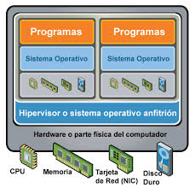
Marco Teórico
Virtualización
Virtualización es la creación y gestión mediante un software hipervisor de una versión virtual de algún recurso tecnológico como son memoria, CPU, almacenamiento y redes.
Notes:
virtualización es un término que se viene usando desde antes de 1960, y ha sido aplicado a diferentes aspectos y ámbitos de la informática. Este concepto se refiere a la abstracción de los recursos de un computador.
el corazón de la virtualización es la máquina virtual, un contenedor de software muy aislado que contiene un sistema operativo y aplicaciones
Virtualización de almacenamiento.
Virtualización de servidor.
Virtualización de escritorio.
Virtualización de aplicación.
Virtualización de red.

Slide 6
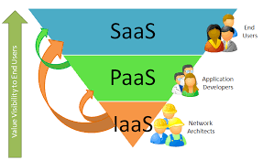
Marco Teórico
Computación en la Nube
La computación en la nube, basa su arquitectura en capas, haciendo una separación entre hardware, arquitectura y aplicaciones
Notes:
en la nube los recursos informáticos son consumidos y ofrecidos como servicios a través de Internet sin que los usuarios tengan conocimiento de la infraestructura que hay detrás.
la computación en la nube resulta conveniente y rentable tanto para los usuarios como para los proveedores, ya que a pesar de los riesgos existentes, esta tecnología permite el ahorro de licencias, como el de administración de servicios y equipos.
el usuario tiene la responsabilidad de configurar y operar el sistema operativo instalado, sus aplicaciones, bases de datos, etc., es decir asume el riesgo en la operación de las siguientes capas:
Aplicaciones.
Datos.
Tiempos de ejecución.
Middleware.
Sistema Operativo.
Dejando la administración de los recursos de infraestructura al proveedor de servicios.
Virtualización.
Servidores.
Almacenamiento.
Red.

Slide 7
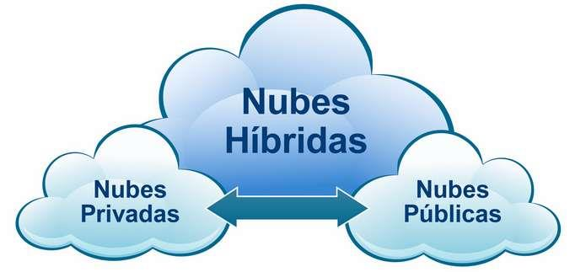
Marco Teórico
Computación en la Nube
Al igual que los modelos de servicios en la nube ofrecen diversidad, la computación en la nube, se puede implementar en diferentes maneras; dependiendo de factores como los requisitos de seguridad, las habilidades de TI, etc.
Notes:
3 modelos de despliegue
Publicas. Estas son administradas por terceros, los clientes almacenan sus contenidos en los mismos servidores y sistemas de almacenamiento, y usan la infraestructura de la nube en todas sus capas y no conocen los trabajos de otros clientes que estén corriendo en el mismo servidor.
Privadas. Estas nubes son manejadas por un solo administrador quien decide qué usuarios tienen acceso a la nube, y controla qué aplicaciones deben correr y dónde
Hibridas. el usuario tiene control de algunas acciones y comparte otras

Slide 8
Guía Metodológica
Planeación
Diseño
Implementación
Pruebas
Notes:
Planeación.
En la primera etapa se definen las fases del proyecto, y el tiempo que se tiene para desarrollarlas.
Diseño.
Mediante un levantamiento de información se pretende identificar las limitaciones o facilidades tecnológicas con que se cuenta para la implementación de la plataforma.
También se definen los requerimientos funcionales y otro tipo de requerimientos de la plataforma, como: seguridad, rendimiento, escalabilidad y administración.
Con esta información se diseña la arquitectura de la plataforma y se dimensionan sus componentes.
Implementación.
En esta etapa se implementa la plataforma de acuerdo al estudio realizado en la etapa de diseño.
Cuando todos los componentes se encuentren debidamente configurados e integrados, la plataforma esta lista para su uso.
Pruebas.
Esta es la última etapa del proyecto, aquí se realizan distintas pruebas y análisis de rendimiento de cada uno de los servicios que brinda la plataforma.

Slide 9
Diseño e Implementación
Infraestructura Actual
Notes:
Gráfico/diagrama de ejemplo

Slide 10
Diseño e Implementación
Uso de Ambientes Virtuales
Notes:
Como se aprecia en la figura 3.10 de un total de 18 proyectos ejecutados en el último año solo 12 de ellos necesitaron ambientes virtuales para su desarrollo.

Slide 11
Diseño e Implementación
Dimensionamiento de la Nube
Notes:
Como se aprecia en la figura 3.10 de un total de 18 proyectos ejecutados en el último año solo 12 de ellos necesitaron ambientes virtuales para su desarrollo.

Slide 12
Diseño e Implementación
Diseño de la Solución
Notes:
Gráfico/diagrama de ejemplo

Slide 13
Pruebas y Resultados
Características de equipos de pruebas
Notes:
Conclusión del curso, la clase, etc.

Slide 14
Pruebas y Resultados
Notes:
Como se observa en la figura 5.5, el uso del CPU de la máquina virtual y la física es aproximadamente del 0%, cuando no se tiene carga de trabajo.
Al ejecutar las pruebas de benchmarking con la herramienta Geekbench, se evidencia que el promedio de uso del CPU de la máquina virtual es del 67%, un 3% superior al registrado en la máquina fisca cuando se ejecutaron las mismas pruebas. Se puede considerar que esta diferencia es mínima, y se debe a que el CPU virtual está compartiendo recursos con el servidor hipervisor donde se encuentra hospedado.
Como se puede observar en las figuras 5.6 y 5.7 el uso de la memoria RAM tanto de la máquina física como de la virtual es constante y se encuentra alrededor del 12% y 15% respectivamente. Al realizar el monitoreo durante las pruebas de benchmarking, se evidenció que el consumo de memoria en las dos máquinas apenas aumento en un 1% como se puede observar en la figura 5.10.

Slide 15
Pruebas y Resultados
Notes:
Como muestran las figuras 5.17 y 5.18 al no existir carga de trabajo el porcentaje de peticiones de lectura y escritura del disco es aproximadamente del 0%.
Al ejecutar las pruebas con carga de trabajo se pudo constatar que el promedio de bytes de lectura y escritura de ambas máquinas es similar, 8200 bytes por segundo aproximadamente. Esto se debe a que la máquina física cuenta con un disco dedicado y el disco asignado a la máquina virtual se encuentra hospedado en una solución de almacenamiento NAS, por lo que tampoco tiene que competir por recursos.

Slide 16
Pruebas y Resultados
Notes:
En la figura 5.25 y 5.26 se observa que al no existir carga alguna de trabajo, el envío y recepción de información es prácticamente nulo. Al simular una carga de trabajo, el promedio de bytes recibidos en la interfaz de red de la máquina virtual es de 61500, un 8% más de carga recibida que la interfaz de red de la máquina física. Con respecto a la cantidad de bytes por segundo enviados por la interfaz de la máquina virtual es de 57500, mientras que los enviados por la interfaz de la máquina física es de 167395, es decir es superior a la virtual en un 66%.

Slide 17
Conclusiones
La plataforma de Nube Privada IaaS fue implementada en su totalidad de forma exitosa, lo que optimizó el tiempo de despliegue de ambientes de trabajo virtuales y disminuyendo cargas administrativas.
Si bien es cierto no existe una metodología formal para el desarrollo de este tipo de soluciones, es importante definir una guía metodológica que contemple tareas básicas como: planeación, diseño, implementación y pruebas.
Se comprobó que el uso de herramientas Microsoft facilita la implementación, despliegue y administración de la plataforma
Con las pruebas realizadas se evidenció que el rendimiento de las máquinas virtuales se asemeja al rendimiento de una solución de máquinas físicas, con la ventaja de la optimización de los recursos
Notes:
Gráfico/diagrama de ejemplo

Slide 18
Recomendaciones
Es recomendable involucrar a todos los participantes y usuarios de la solución en el levantamiento de información para en lo posterior diseñar e implementar una infraestructura que cumpla con las necesidades de la empresa.
El nivel de desempeño de las máquinas de la nube con respecto a máquinas físicas es muy parecido, por lo que se recomienda que las empresas implementen este tipo de infraestructuras en la nube ya que implican menor costo en hardware, espacio físico, personal administrativo, entre otros.
Se recomienda el uso de herramientas Microsoft para este tipo de proyectos, ya que facilitan la implementación, despliegue y administración de la plataforma.
Notes:
Gráfico/diagrama de ejemplo

Slide 19
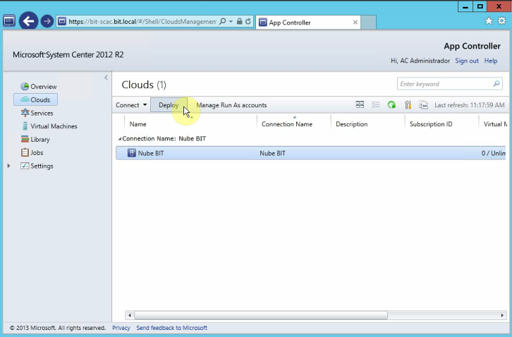
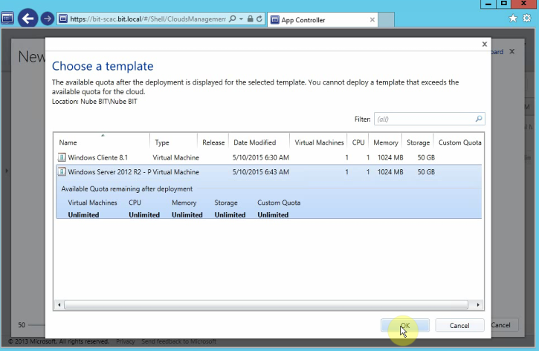
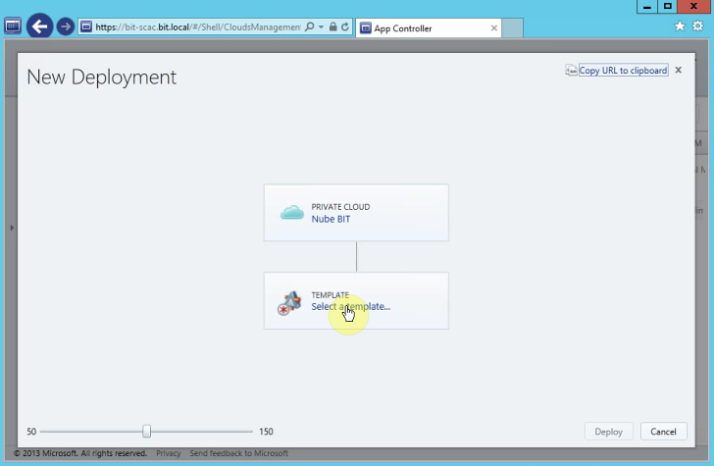
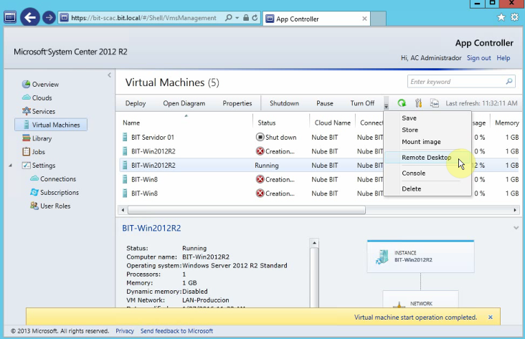
Muchas Gracias
Notes:
Gráfico/diagrama de ejemplo

